Slide 1

Klubbenes nettsider
Irmelin M. Kårbø
Web-ansvarlig distrikt 2310
19 mai 2020
Notes:
Nettsidene er klubbens ansikt utad. De bør derfor være oppdaterte med et «profesjonelt» uttrykk.
Her presenterer vi klubben; - hvordan og når klubben ble startet, antall medlemmer, prosjekter (tidligere og aktive), og annet som forteller om klubben.
- et sted hvor potensielle nye medlemmer kan finne informasjon om klubben;
- et sted hvor klubbens medlemmer skal finne informasjon om møter, kanskje referater, og annen rotary-informasjon.

Slide 2
Kveldens tema!
Hvor finner dere viktig informasjon
- norske og internasjonale nettsider
Hensikten med klubbens nettsider?
    Hva vil vi med sidene?
    Hva bør ikke stå på sidene
Hvordan gjøre nettsidene aktuelle
  - for potensielle nye medlemmer
    - for eksisterende medlemmer

Slide 3
Viktige norske nettsider
Informasjons- og kommunikasjonsplattformer
d2310.rotary.no (Rotary distrikt 2310
  om eget distrikt, organisering og styrende dokumenter
  om funksjoner og komiteenes arbeid
rotary.no (Rotary Norge – NORFO)
  Felles sider for alle distrikter i Norge
  En god del informasjon som ligger på distriktets sider ligger også der
support.rotary.no (Rotary support)
  Hovedsak informasjon om diverse knyttet til IT-support
Notes:
Du som CICO/WEB-ansvarlig må ha kjennskap til de kommunikasjonsplattformer som Rotary i Norge formidler på

Slide 4
Viktige internasjonale nettsider
Informasjons- og kommunikasjonsplattformer
rotary.org
  Rotary International sin hovedside –her finner dere mye informasjon om Rotary generelt med lenker til diverse
my.rotary.org
  Et sted for medlemmer til å kunne bruke og få tilgang til verktøy og til informasjon som gjør medlemskapet bedre
Er det vanskelig å lese disse sidene på engelsk – du kan oversette dem til norsk. Sett markøren på siden og høyreklikk. Det kommer opp en meny. Velg «Translate to norsk».

Slide 5

Notes:
Her ser dere distriktets hjemmesider. Disse sidene bør eller MÅ dere kjenne til. Her finner dere mye informasjon om hva som skjer i distriktet, kurs og andre viktige ting som en Rotaryklubb må ta hensyn til om den ønsker å fortsette å være en Rotaryklubb.
Disse sidene bør derfor være lenket opp på klubbens egne sider slik at de er lett tilgjengelig fra ett sted. Det samme gjelder Rotary i Norge sine sider – se neste lysark.

Slide 6
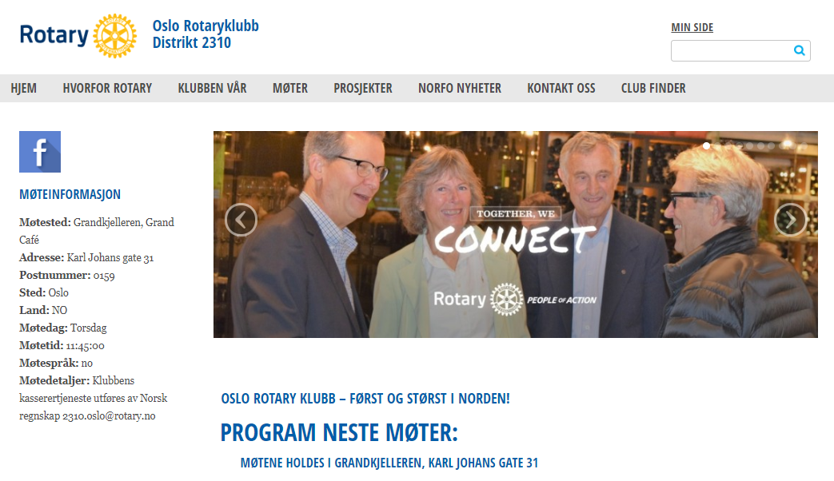
Notes:
Nettsidene er også det sted hvor klubbens medlemmer skal finne informasjon om møter, kanskje referater, og annen rotary-informasjon.
Rotary skal være en oppegående, yrkesrelatert og humanitær organisasjon. Det må vi vise i hvordan vi presenterer organisasjonen og klubben i digitale og sosiale medier. Det vi publiserer i disse mediene må se noenlunde «profesjonelt» ut. Da må også styret og komitelederne ta et tak i hvilken informasjon og tekst som skal publiseres.
Det krever at klubbenes CICO/Web-ansvarlige må ta et tak i det som IKKE fungerer på sidene. Denne rollen bør ikke rullere årlig da det kreves en del kunnskap og kompetanse for å oppdatere og vedlikeholde nettsidene.
Det vi ønsker er at klubbene fremstår som et sted det er interessant og morsomt å være.

Slide 7
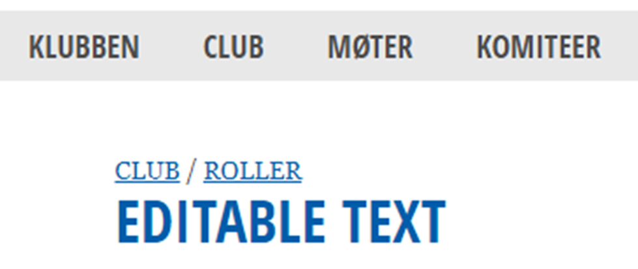
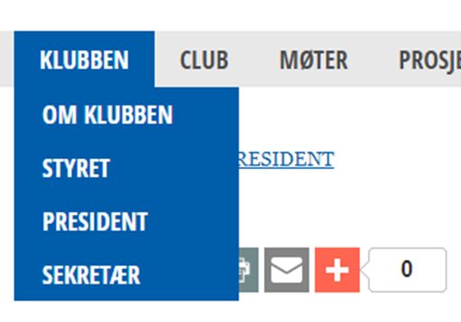


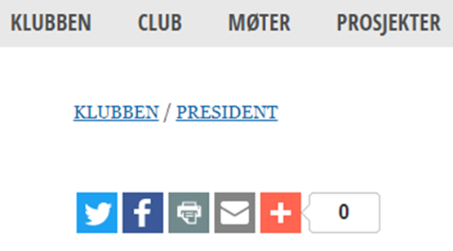
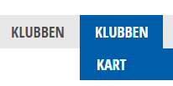

Notes:
Sider med slikt innhold gjør at vi ikke virker profesjonelle og for et potensielt medlem virker vi ikke seriøse

Slide 8
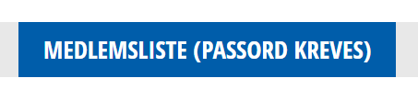
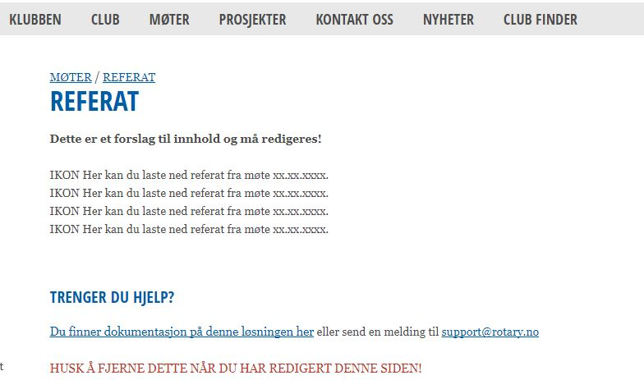
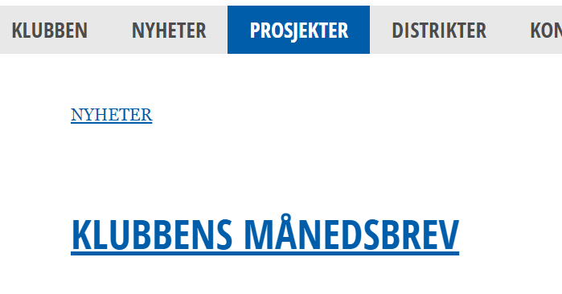
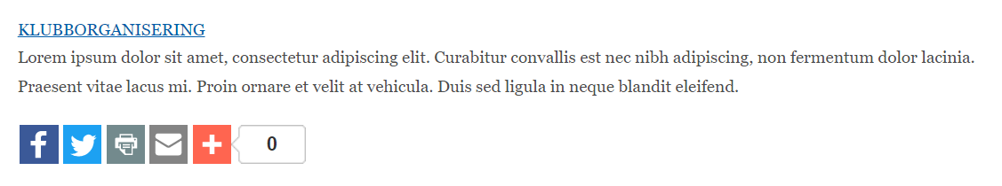
Notes:
Øverst til høyre er menypunktet merket at den er passordbelagt – det er bra for det viser tydelig hva som ikke er åpent for eksterne.

Slide 9
Oppdaterte nettsider
– krever kontinuerlig redigering
Førstesiden – bør ha minst et bilde aktuelt for klubben, eks. av møtestedet, eller fra et av klubbens prosjekter, mv.
«Nyhets-artikkel» viktig at denne informasjonen er oppdatert
  For å presentere klubbens aktiviteter
«Klubbprogrammet» - må alltid være oppdatert
  Publisere under menyvalg «Klubben»
  På førstesiden i stedet for «nyheter»
  I kalenderfunksjonen på venstre side
Hovedmenyene – øverst på siden – må være oppdatert
  Publiser aktuell informasjon om klubben, . prosjekter, mv.
Klubbinterne sider – lukkede sider med pålogging

Slide 10
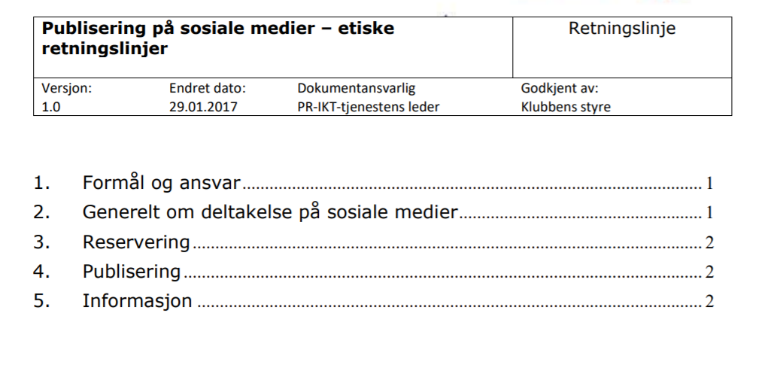
Notes:
Personvernet er viktig så vi kan ikke publisere noe uten godkjenning fra den enkelte. Det gjelder både bilder, film og tekst.
Publisering av bilder fra foredrag og bilder av medlemmer kan ikke skje uten den godkjenning. Klubbene bør ha egne retningslinjer for dette – disse bør være publisert på klubbens nettsider. Reglene presenterer vi for eks. foredragsholder slik at vi kan publisere både i forkant av et foredrag (invitasjon til møtet med foredrag) og etter møtet når vi forteller om foredraget og foredragsholder. Vi vil publisere et forslag til slike retningslinjer som klubbene selv kan tilpasse.

Slide 11
Web-bistand til klubbene!?
- nettmøter med klubbens CICO/Web-ansvarlig
«Nettmøte» med distriktets Web-ansvarlig slik at du som CICO/klubbens nettansvarlig får den bistand du trenger for å vedlikeholde sidene:
Lage «sider» – sette opp hovedmenyer og undermenyer
  Oppdatere det som ikke er i orden på klubbens nettsider
Lage klubbinterne sider
  Samle slike sider under ett menyvalg – ikke ha mange sider som eksterne ikke kan åpne
File Manager – for dokumenter og bilder
  - Publisere bilder i bildekarusellen på førstesiden
  Publisere bilder og tekst på «sider» og i artikler
Annet som dere trenger bistand til
Notes:
- Invitere til mindre samlinger på nett for CICO/klubbens nettansvarlige og sekretærer slik at opplæring blir god og effektfull for den enkelte. Tenker da på regionsvise samlinger, men max inntil 10 deltakere.

